Slide 1
벤치마킹리서치_회원가입
롯데시네마
윤백천

Slide 2
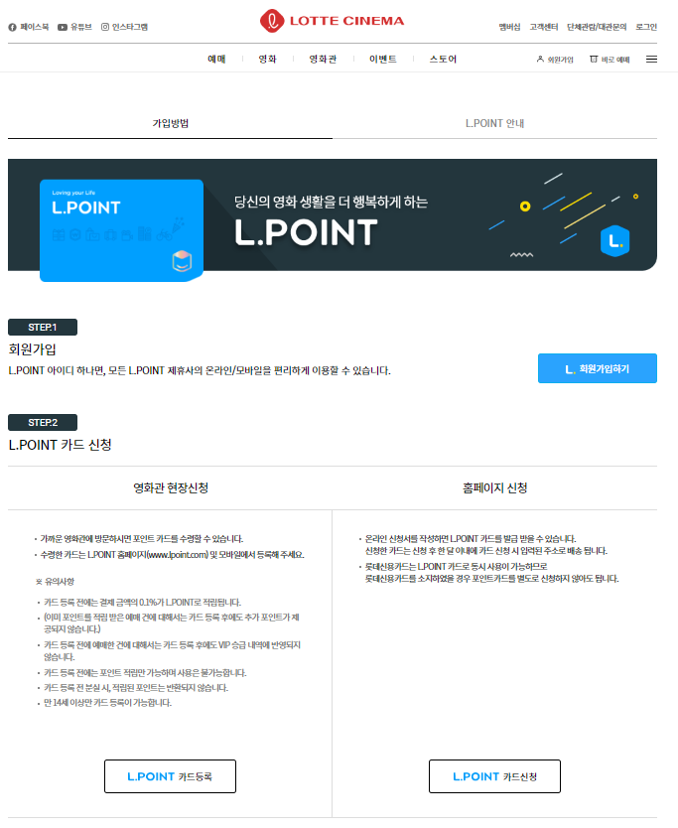
회원가입_시작화면

Slide 3
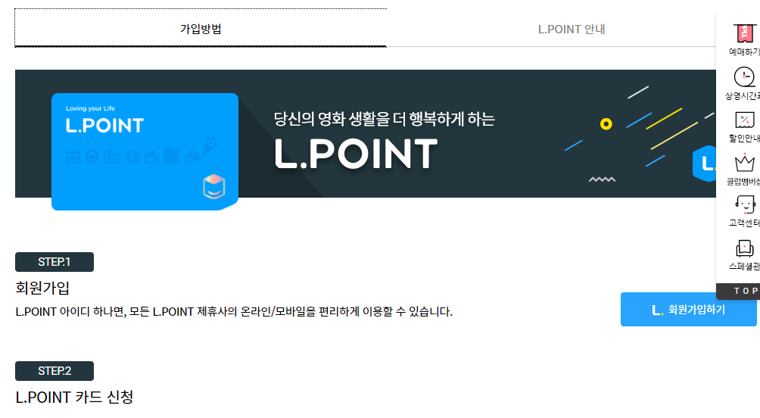
회원가입_시작화면_상단
롯데시네마는
L.POINT라는 독자적
포인트 시스템으로
롯데시네마 가입 시
자연스럽게 해당 포인트
제휴사에 가입되도록
되어있습니다.
가입방법 옆의 안내탭을
누르게 되면 해상
제휴사에 대한 안내문이
나옵니다.

Slide 4
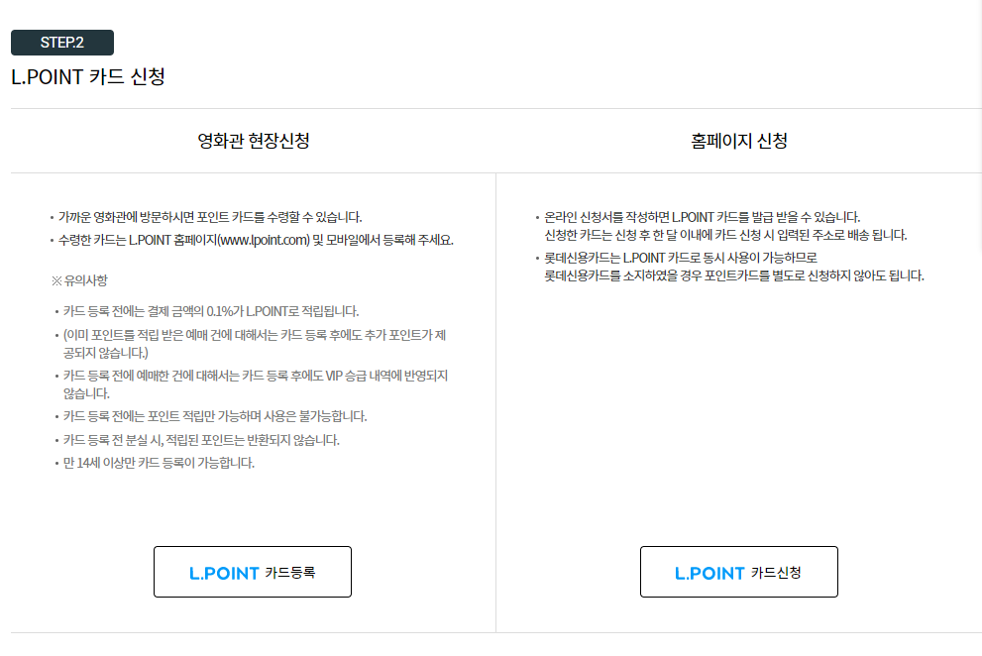
회원가입_시작화면_하단
하단 부분에는 제휴사의
카드등록 및 카드신청이 가능한
기능 페이지로의 이동을 구현하고
있습니다.

Slide 5
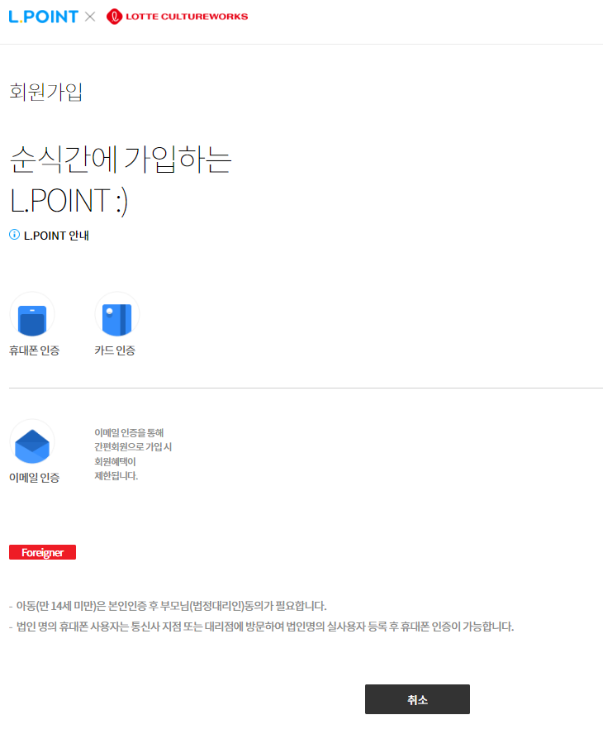
회원가입_본인인증
시작화면 상단 부분의 회원가입 버튼을 클릭 시
화면의 페이지로 이동합니다.
해당 화면에서 원하시는 방법으로 본인인증이
가능합니다.

Slide 6
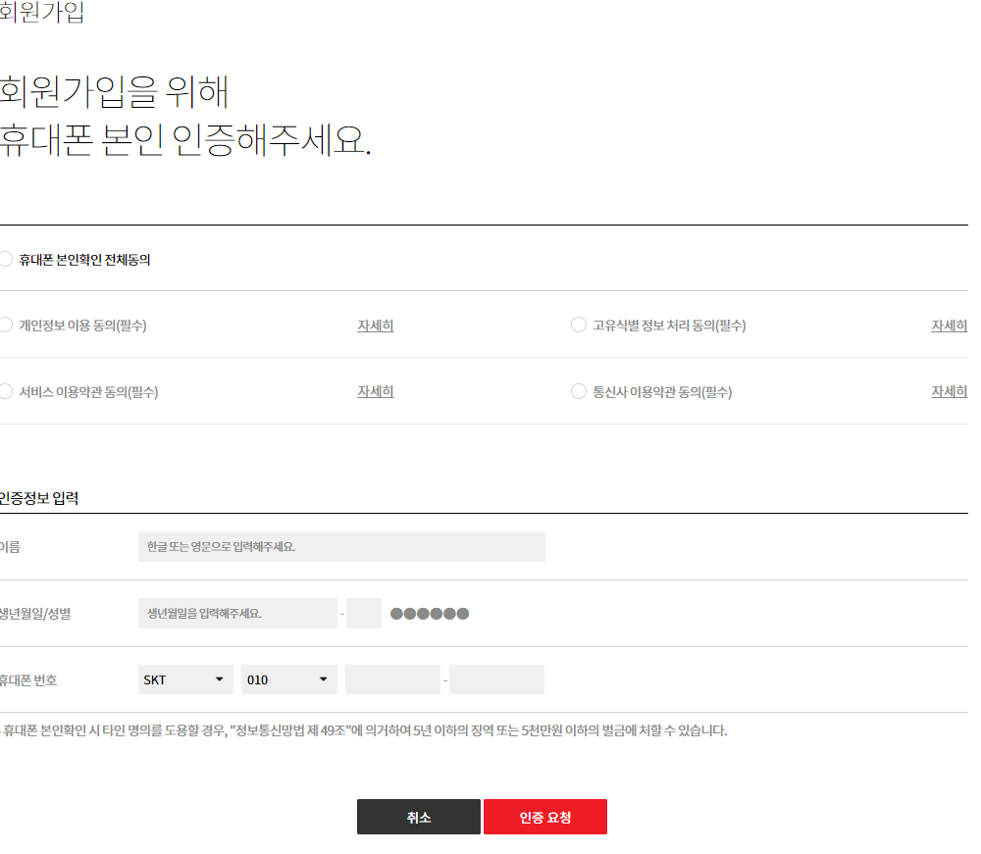
회원가입_본인인증
다른 제휴사와의 협업으로 인증되는
휴대폰 인증 시스템이 아닌
롯데시네마의 독자적인 시스템으로
휴대폰 인증을 하는것이 특징입니다.

Slide 7
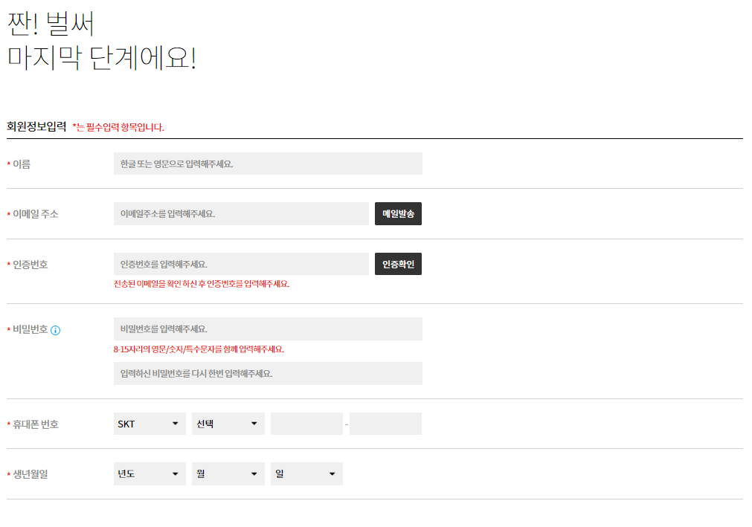
회원가입_정보입력
본인인증을 마치면
회원정보 기입 페이지로 이동합니다.
상단에는 화면에 보이는바와 같이
해당하는 정보에 대한 기입을
요구하는 페이지가 제공됩니다.

Slide 8
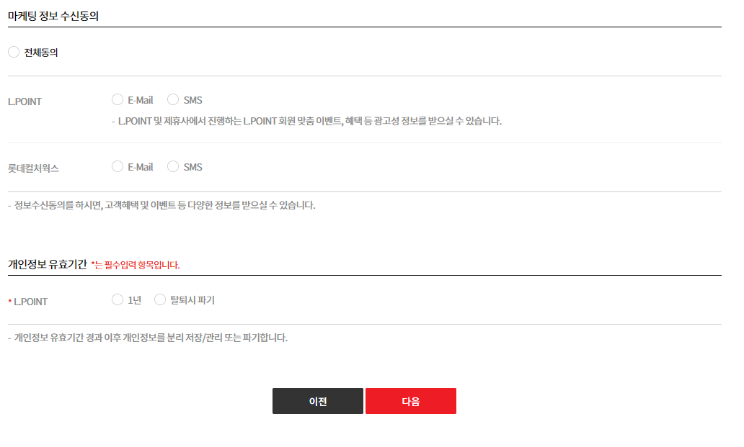
회원가입_정보입력
정보입력 페이지의 하단부분
입니다.
하단부분에서는 회원의
동의가 필요한 개인정보
이용에 대한 안내사항 및
동의 여부 기능에 대해
제공됩니다.
개인정보 유효기간의 경우
1년으로 정해놨을 시
1년후에는 휴면계정으로
전환되는 것이 특징입니다.

